Slide 1
El lugar en que vivimos
Profesoras: Ángeles Gómez- Daniela Riquelme.
Cursos: 2dos A-B
Marzo 2020

Slide 2
Objetivo
Conocer tradiciones y costumbres de Chile.

Slide 3
¿Cuáles son nuestras tradiciones y costumbres chilenas?
Las tradiciones son aquellas costumbres que identifican a un pueblo, las cuales se expresan en la forma de vida de sus habitantes y se mantienen en el tiempo.

Slide 4
Música y costumbres Chilenas: La identidad también está presente en la música popular y en los bailes que forman parte de nuestro folclor. Pueden representar a todo el país, a una zona, a una región o a una localidad.
Ejemplos:
La diablada (Zona Norte): baile grupal en parejas se realiza al aire libre con movimiento y saltos.
La cueca: ( Zona centro) bailes con movimiento de pañuelos, haciendo diversas figuras, es nuestro baile nacional.

Slide 5
El costillar (Zona sur) se baila en parejas o en grupos, saltando y zapateando alrededor de una botella. Sau Sau (Zona Insular): baile de Isla de Pascua. Se realizan movimientos de mano, cintura y cadera.

Slide 6
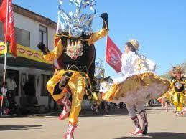
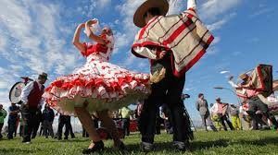
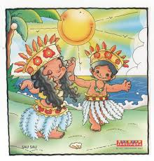
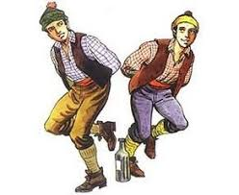

Slide 7
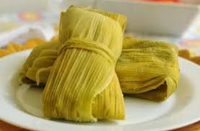
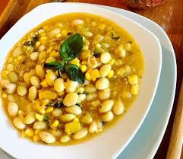
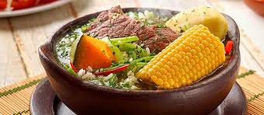
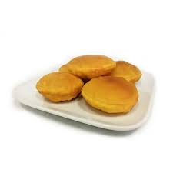
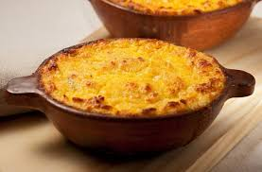
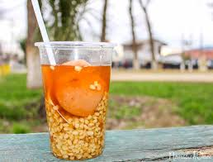
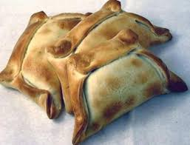
Comidas tradicionales: Humitas, porotos, cazuela, mote con huesillo, empanadas, sopaiìllas,.pastel de choclo, curanto (dibujar)

Slide 8
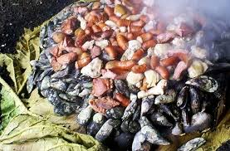
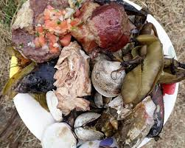

Slide 9
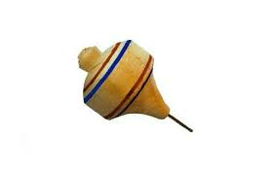
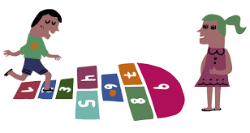
Juegos tradicionales:
Trompo: es de madera el cual tiene una púa de fierro en la punta sobre la cual se hace girar.
Luche: en el suelo se hacen compartimientos y se les numera. Se lanza un tejo, luego el jugador salta en un pie y debe recuperarlo.

